Slide 1
Параллельные методы решения систем линейных уравнений

Slide 2
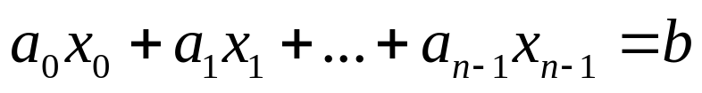
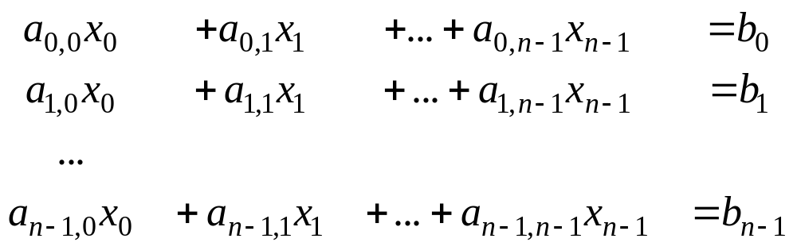
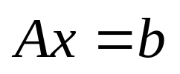
Постановка задачи
Линейное уравнение с n неизвестными
Множество n линейных уравнений называется системой линейных уравнений или линейной системой
В матричной форме:

Slide 3
Под задачей решения системы линейных уравнений для заданных матрицы А и вектора b понимается нахождение значения вектора неизвестных x, при котором выполняются все уравнения системы.

Slide 4
Метод Гаусса – последовательный алгоритм…
Основная идея метода - приведение матрицы А посредством эквивалентных преобразований к треугольному виду, после чего значения искомых неизвестных могут быть получены непосредственно в явном виде
Эквивалентные преобразования:
  Умножение любого из уравнений на ненулевую константу,
  Перестановка уравнений,
  Прибавление к уравнению любого другого уравнения системы.

Slide 5
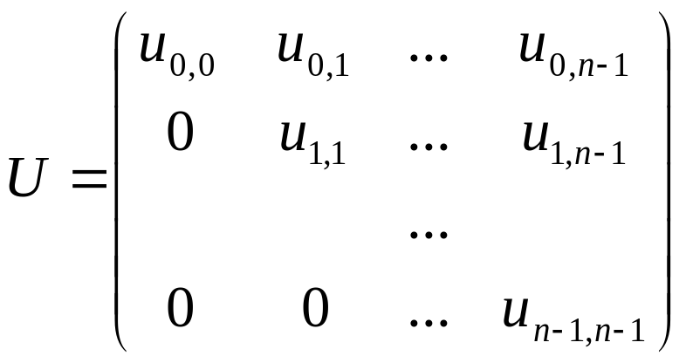
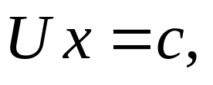
Метод Гаусса – последовательный алгоритм…
На первом этапе – прямой ход метода Гаусса – исходная система линейный уравнений при помощи последовательного исключения неизвестных приводится к верхнему треугольному виду
На обратном ходе метода Гаусса (второй этап алгоритма) осуществляется определение значений неизвестных

Slide 6
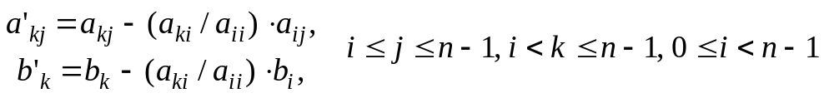
Прямой ход
На итерации i, 0≤ i<n-1, метода производится исключение неизвестной i для всех уравнений с номерами k, больших i
(т.е. i< k≤n-1,). Для этого из этих уравнений осуществляется вычитание строки i, умноженной на константу (a_{ki}/a_{ii}) с тем, чтобы результирующий коэффициент при неизвестной x_{i} в строках оказался нулевым.
Все необходимые вычисления определяются при помощи соотношений:

Slide 7
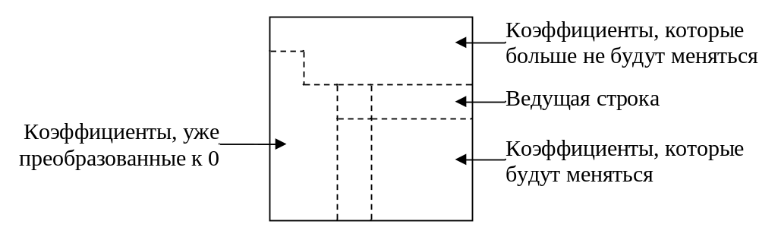
Метод Гаусса – последовательный алгоритм…
Общая схема состояния данных на i-ой итерации прямого хода алгоритма Гаусса

Slide 8
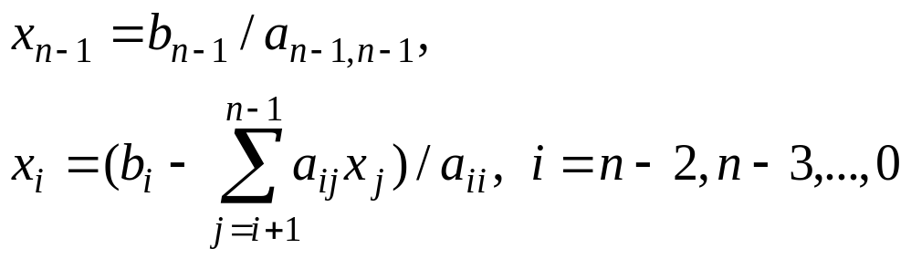
Обратный ход
После приведения матрицы коэффициентов к верхнему треугольному виду становится возможным определение значений неизвестных:
  Из последнего уравнения преобразованной системы может быть вычислено значение переменной x_{n-1},
  Из предпоследнего уравнения становится возможным определение переменной x_{n-2} и т.д.
В общем виде, выполняемые вычисления при обратном ходе метода Гаусса могут быть представлены при помощи соотношений:

Slide 9
Метод Гаусса – параллельный алгоритм
Определение подзадач
  Все вычисления сводятся к однотипным вычислительным операциям над строками матрицы коэффициентов системы линейных уравнений,
  Следовательно, в основу параллельной реализации алгоритма Гаусса может быть положен принцип распараллеливания по данным,
  В качестве базовой подзадачи примем все вычисления, связанные с обработкой одной строки матрицы A и соответствующего элемента вектора b.

Slide 10
Выделение информационных зависимостей…
  Каждая итерация i выполнения прямого хода алгоритма Гаусса включает:
    Выбор ведущей строки, для выполнения которого подзадачи с номерами k, k>i, должны обменяться своими элементами при исключаемой переменной x_{i} для нахождения максимального по абсолютной величине значения. Строка, которой принадлежит выбранное значение, выбирается в качестве ведущей строки для выполняемой итерации метода,
    Рассылку выбранной ведущей строки матрицы A и соответствующего элемента вектора b всем подзадачам с номерами k, k>i,
    Вычитание строк для всех подзадачи k (k>i), обеспечивая тем самым исключение соответствующей неизвестной x_{i}.

Slide 11
Выделение информационных зависимостей
  При выполнении обратного хода метода Гаусса подзадачи выполняют необходимые вычисления для нахождения значения неизвестных:
    Как только какая-либо подзадача i, 0≤i<n-1, определяет значение своей переменной x_{i}, это значение должно быть разослано всем подзадачам с номерами k, k<i,
    Далее подзадачи подставляют полученное значение новой неизвестной в линейное уравнение, представленное строкой матрицы A, расположенной в данной подзадаче, и выполняют корректировку значений для элементов вектора b.

Slide 12
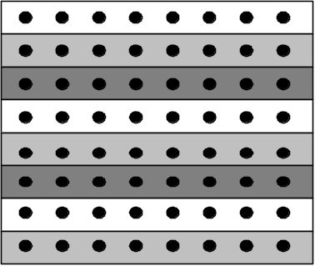
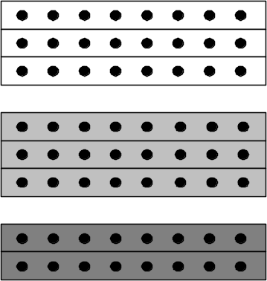
Масштабирование и распределение подзадач по процессорам…
  В случае, когда размер матрицы, описывающей систему линейных уравнений, оказывается большим, чем число доступных процессоров (т.е., n>p), базовые подзадачи можно укрупнить, объединив в рамках одной подзадачи несколько строк матрицы.
Использование циклического способа формирования полос позволяет обеспечить лучшую балансировку вычислительной нагрузки между подзадачами

Slide 13
Масштабирование и распределение подзадач по процессорам
  Основным видом информационного взаимодействия подзадач является операция передачи данных от одного процессора всем процессорам вычислительной системы,
  Как результат, для эффективной реализации требуемых информационных взаимодействий между базовыми подзадачами, топология сети передачи данных должны иметь структуру гиперкуба или полного графа.

Slide 14
Программная реализация…
  Главная функция программы main. Реализует логику работы алгоритма, последовательно вызывает необходимые подпрограммы:
    ProcessInitialization определяет исходные данные решаемой задачи,
    ParallelGaussianEliminationвыполняет прямой ход метода Гаусса,
    ParallelBackSubstitutionреализует обратный ход метода Гаусса,
    ResultCollection осуществляет сбор со всех процессов отдельных частей вычисленного вектора неизвестных,
    ProcessTermination выполняет необходимый вывод результатов решения задачи и освобождает всю ранее выделенную память для хранения данных.

